Slide 1
问题引入
斐波纳契数列
递归
  int Fibonacci(int n){
  if(n==0||n==1) return 1;
  else return Fibonacci(n-1)+Fibonacci(n-2);
  }
1 n = 0 or 1
F(n-1) + F(n-2) n > 1
F(n) =

Slide 2
F(5)的递归树
多个元素被重复计算
5
4
3
3
2
2
1
2
1
1
0
1
0
1
0

Slide 3
动态规划
  int Fibonacci(int *f, int n){
  f[0]=f[1]=1;
  for(int i=2;i<=n;i++) f[i]=f[i-1]+f[i-2];
  return f[n];
  }
  时间复杂度：O(n)
…
0
1
2
n-2
n-1
n

Slide 4
方法概要
  原问题的解可以用它的子问题的解递归的表示，如F(n)=F(n-1)+F(n-2)；
  用表格储存子问题的解，如数组*f；
  从最小的子问题开始求解，自底向上的填写表格。遇到已计算过的子问题时，只需在表格中查找其值，避免了重复计算。

Slide 5
算法阐述
基本思想
将待求解的问题分解成若干个子问题，并存储子问题的解以避免计算重复的子问题，然后自底向上地由子问题的解得到原问题的解。
应用对象
动态规划算法通常用于求解具有某种最优性质的问题。

Slide 6
基本步骤
  分析最优解的结构；
  递归的定义最优值；
  自底向上的计算出最优值；
  根据计算最优值时得到的信息，构造最优解。

Slide 7
矩阵连乘
问题描述
考察n个矩阵的连乘积A₁A₂…A_{n} ，其中A_{i}的维数为p_{i-1}×p_{i}，i=1,2,…,n。
计算矩阵的连乘可以有许多不同的计算次序。这种计算次序可以用加括号的方式来确定。
不同计算次序的计算量也不同，如何确定一个最优的计算次序，使矩阵连乘的计算量最小？

Slide 8
动态规划求解
分析最优解的结构
将矩阵连乘积A_{i}A_{i+1}…A_{j}简记为A_{i..j}，i≤j，考察A_{i..j}的最优计算次序。设这个计算次序在A_{k}和A_{k+1}之间将矩阵链断开，i≤k<j，则加括号方式为(A_{i}...A_{k})(A_{k+1}…A_{j})，易用反证法证明，计算A_{i..j}的最优次序所包含的计算矩阵子链 A_{i..k}和A_{k+1..j}的次序也是最优的。
问题的最优解包含着其子问题的最优解。这种性质称为最优子结构性质。问题的最优子结构性质是该问题可用动态规划算法求解的显著特征。

Slide 9
建立递归关系
设计算A_{i..j}，1≤i≤j≤n，所需要的最少数乘次数为m[i][j]，则原问题的最优值为m[1][n]。
可以递归地定义m[i][j]为：
将m[i][j]的最佳断开位置k_{min}记为s[i][j]，在计算出最优值m[i][j]后，可递归的由s[i][j]构造出相应的最优解。

Slide 10
计算最优值
自顶向下
1..4
1..1
2..4
1..2
3..4
1..3
4..4
2..2
3..4
2..3
4..4
1..1
2..2
3..3
4..4
1..1
2..3
1..2
3..3
3..3
4..4
2..2
3..3
2..2
3..3
1..1
2..2
在递归计算时，许多子问题被重复计算多次。这个性质被称为重叠子问题性质。这也是该问题可用动态规划算法求解的又一显著特征。

Slide 11
自底向上
void MatrixChain(int n, int *p, int **m, int **s){
int i, j, k, r, tmp;
for(i=1;i<=n;i++) m[i][i]=0;
for(r=2;r<=n;r++)
for(i=1;i<=n-r+1;i++){
j=i+r-1;
m[i][j]=m[i+1][j]+p[i-1]*p[i]*p[j]; s[i][j]=i;
for(k=i+1;k<j;k++){
tmp=m[i][k]+m[k+1[j]+p[i-1]*p[k]*p[j];
if(tmp<m[i][j]){
m[i][j]=tmp; s[i][j]=k;
}
}
}
}
时间复杂度：O(n³)

Slide 12
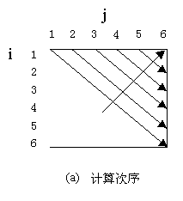
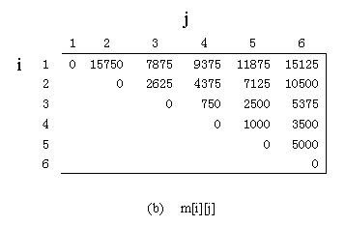
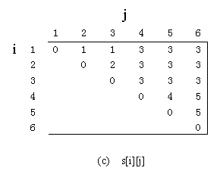
计算矩阵连乘A₁A₂A₃A₄A₅A₆，各矩阵维数如下：
A₁ | A₂ | A₃ | A₄ | A₅ | A₆
30 ×35 | 35 ×15 | 15 ×5 | 5 ×10 | 10 ×20 | 20 ×25

Slide 13
因此，S[2][5]=3。

Slide 14
构造最优解
A_{1..n}
A_{1..s[1][n]}
A_{s[1][n]+1..n}
A_{1..s[1][s[1][n]]}
A_{s[1][s[1][n]]+1..s[1][n]}
A_{s[1][n]+1..s[s[1][n]+1][n]}
A_{s[s[1][n]+1][n]+1..n}
……

Slide 15
void Traceback(int i, int j, int **s){
if(i==j) return;
Traceback(i, s[i][j], s);
Traceback(s[i][j]+1, j, s);
printf(”Multiply A%d,%d”,i,s[i][j]);
printf(”and A%d,%d\n”,s[i][j]+1,j);
}

Slide 16
要点总结
最优子结构
  问题的最优解包含着它的子问题的最优解。
  最优子结构性质使我们能够以自底向上的方式递归的由子问题的最优解逐步构造出整个问题的最优解。
重叠子问题
  用递归算法自顶向下求解此问题时，每次产生的子问题并不总是新问题，有些子问题被反复计算多次。
  动态规划算法对每一个子问题仅求解一次，而后将其解保存以备查找，避免了重复计算。

Slide 17
备忘录方法
备忘录方法的控制结构与直接递归方法的控制结构相同，区别在于备忘录方法为每个解过的子问题建立了备忘录以备需要时查看，避免了相同子问题的重复求解。
int LookupChain(int i, int j)
{
if (m[i][j] > 0) return m[i][j];
if (i == j) return 0;
int u = LookupChain(i，i) + LookupChain(i+1，j) + p[i-1]*p[i]*p[j];
s[i][j] = i;
for (int k = i+1; k < j; k++) {
int t = LookupChain(i，k) + LookupChain(k+1，j) + p[i-1]*p[k]*p[j];
if (t < u) { u = t; s[i][j] = k;}
}
m[i][j] = u;
return u;
}

Slide 18
最长公共子序列
若给定序列X={x₁,x₂,…,x_{m}}，则另一序列Z={z₁,z₂,…,z_{k}}，是X的子序列是指存在一个严格递增下标序列{i₁,i₂,…,i_{k}}使得对于所有j=1,2,…,k有：z_{j}=x_{ij}。例如，序列Z={B，C，D，B}是序列X={A，B，C，B，D，A，B}的子序列，相应的递增下标序列为{2，3，5，7}。
给定2个序列X和Y，当另一序列Z既是X的子序列又是Y的子序列时，称Z是序列X和Y的公共子序列。
给定2个序列X={x₁,x₂,…,x_{m}}和Y={y₁,y₂,…,y_{n}}，找出X和Y的最长公共子序列。

Slide 19
最长公共子序列的结构
设序列X={x₁,x₂,…,x_{m}}和Y={y₁,y₂,…,y_{n}}的最长公共子序列为Z={z₁,z₂,…,z_{k}} ，则
(1)若x_{m}=y_{n}，则z_{k}=x_{m}=y_{n}，且Z_{k-1}是X_{m-1}和Y_{n-1}的最长公共子序列。
(2)若x_{m}≠y_{n}且z_{k}≠x_{m}，则Z是X_{m-1}和Y的最长公共子序列。
(3)若x_{m}≠y_{n}且z_{k}≠y_{n}，则Z是X和Y_{n-1}的最长公共子序列。
由此可见，2个序列的最长公共子序列包含了这2个序列的前缀的最长公共子序列。因此，最长公共子序列问题具有最优子结构性质。

Slide 20
子问题的递归结构
由最长公共子序列问题的最优子结构性质建立子问题最优值的递归关系。用c[i][j]记录序列Xi和Yj的最长公共子序列的长度。其中， X_{i}={x₁,x₂,…,x_{i}}；Yj={y₁,y₂,…,y_{j}}。当i=0或j=0时，空序列是X_{i}和Y_{j}的最长公共子序列。故此时C[i][j]=0。其它情况下，由最优子结构性质可建立递归关系如下：

Slide 21
计算最优值
由于在所考虑的子问题空间中，总共有θ(mn)个不同的子问题，因此，用动态规划算法自底向上地计算最优值能提高算法的效率。
void LCSLength(int m，int n，char *x，char *y，int **c，int **b)
{
int i，j;
for (i = 1; i <= m; i++) c[i][0] = 0;
for (i = 1; i <= n; i++) c[0][i] = 0;
for (i = 1; i <= m; i++)
for (j = 1; j <= n; j++) {
if (x[i]==y[j]) {
c[i][j]=c[i-1][j-1]+1; b[i][j]=1;}
else if (c[i-1][j]>=c[i][j-1]) {
c[i][j]=c[i-1][j]; b[i][j]=2;}
else { c[i][j]=c[i][j-1]; b[i][j]=3; }
}
}

Slide 22
构造最长公共子序列
void LCS(int i，int j，char *x，int **b)
{
if (i ==0 || j==0) return;
if (b[i][j]== 1) {
LCS(i-1，j-1，x，b);
cout<<x[i]; }
else if (b[i][j]== 2) LCS(i-1，j，x，b);
else LCS(i，j-1，x，b);
}

Slide 23
算法的改进
在算法lcsLength和lcs中，可进一步将数组b省去。事实上，数组元素c[i][j]的值仅由c[i-1][j-1]，c[i-1][j]和c[i][j-1]这3个数组元素的值所确定。对于给定的数组元素c[i][j]，可以不借助于数组b而仅借助于c本身在常数时间内确定c[i][j]的值是由c[i-1][j-1]，c[i-1][j]和c[i][j-1]中哪一个值所确定的。
如果只需要计算最长公共子序列的长度，则算法的空间需求可大大减少。事实上，在计算c[i][j]时，只用到数组c的第i行和第i-1行。因此，用2行的数组空间就可以计算出最长公共子序列的长度。

Slide 24
最大子段和问题
给定由n个整数(可能为负整数)组成的序列a₁,a₂,…,a_{n},求该序列形如 的子段和的最大值。当所有整数均为负整数时定义其最大子段和为０。依此定义，所求的最优值为:
例如:
A=(-2，11，-4，13，-5，-2)
最大子段和为

Slide 25
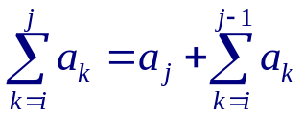
蛮算
int maxSum()
{
int n=a.length-1;
int sum=0;
for (int i=1;i<=n;i++) {
int thissum=0;
for (int j=i;j<=n;j++) {
for (int k=i;k<=j;k++) thissum+=a[k];
if (thissum>sum) {
sum=thissum;
besti=i;
bestj=j;
}
}
return sum;
}
thissum+=a[j];
注意到 ，则可将算法中的最后一个for循环省去，避免重复计算，只需要O(n²)的计算时间。

Slide 26
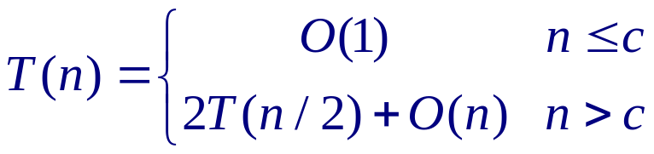
分治算法
如果将所给的序列a[1:n]分为长度相等的2段a[1:n/2]和a[n/2+1:n]，分别求出这2段的最大子段和，则a[1:n]的最大子段和有3种情况。
(1)a[1:n]的最大子段和与a[1:n/2]最大子段和相同；
(2)a[1:n]的最大子段和与a[n/2+1:n]最大子段和相同；
(3)a[1:n]的最大子段和为 ，且1≤i≤n/2，n/2+1≤j≤n。
对于情形(3)。容易看出，a[n/2]与a[n/2+1]在最优子序列中。因此，可以在a[1:n/2]中计算出 ，并在a[n/2+1:n]中计算出 。则s1＋s2即为出现情形(3)时的最优值。据此可设计出求最大子段和的分治算法。
复杂度分析
T(n)=O(nlogn)

Slide 27
动态规划算法
记 ，1≤ j ≤n，则所求的最大子段和为
当b[j-1]>0时b[j]=b[j-1]+a[j]，否则b[j]=a[j]。由此可得计算b[j]的动态规划递归式
b[j]=max{b[j-1]+a[j], a[j]}， 1≤ j ≤n
int maxSum(int n, int *a)
{
int sum=0,
b=0;
for (int i=1;i<=n;i++) {
if (b>0) b+=a[i];
else b=a[i];
if (b>sum)sum=b;
}
return sum;
}
算法只需要O(n)计算时间和O(n)空间。

Slide 28

凸多边形最优三角剖分
用多边形顶点的逆时针序列表示凸多边形，即P={v₀,v₁,…,v_{n-1}}表示具有n条边的凸多边形。
若v_{i}与v_{j}是多边形上不相邻的2个顶点，则线段v_{i}v_{j}称为多边形的一条弦。弦将多边形分割成2个多边形{v_{i},v_{i+1},…,v_{j}}和{v_{j},v_{j+1},…v_{i}}。
多边形的三角剖分是将多边形分割成互不相交的三角形的弦的集合T。
给定凸多边形P，以及定义在由多边形的边和弦组成的三角形上的权函数w。要求确定该凸多边形的三角剖分，使得即该三角剖分中诸三角形上权之和为最小。

Slide 29
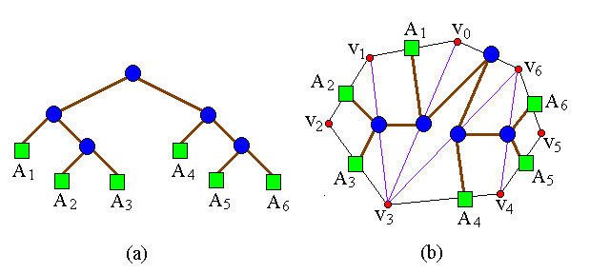
三角剖分的结构及其相关问题
一个表达式的完全加括号方式相应于一棵完全二叉树，称为表达式的语法树。例如，完全加括号的矩阵连乘积((A₁(A₂A₃))(A₄(A₅A₆)))所相应的语法树如图 (a)所示。
凸多边形{v₀,v₁,…v_{n-1}}的三角剖分也可以用语法树表示。例如，图 (b)中凸多边形的三角剖分可用图 (a)所示的语法树表示。
矩阵连乘积中的每个矩阵A_{i}对应于凸(n+1)边形中的一条边v_{i-1}v_{i}。三角剖分中的一条弦v_{i}v_{j}，i<j，对应于矩阵连乘积A[i+1:j]。

Slide 30
最优子结构性质
凸多边形的最优三角剖分问题有最优子结构性质。
事实上，若凸(n+1)边形P={v₀,v₁,…,v_{n-1}}的最优三角剖分T包含三角形v₀v_{k}v_{n}，1≤k≤n-1，则T的权为3个部分权的和：三角形v₀v_{k}v_{n}的权，子多边形{v₀,v₁,…,v_{k}}和{v_{k},v_{k+1},…,v_{n}}的权之和。可以断言，由T所确定的这2个子多边形的三角剖分也是最优的。因为若有{v₀,v₁,…,v_{k}}或{v_{k},v_{k+1},…,v_{n}}的更小权的三角剖分将导致T不是最优三角剖分的矛盾。

Slide 31
最优三角剖分的递归结构
定义t[i][j]，1≤i<j≤n为凸子多边形{v_{i-1},v_{i},…,v_{j}}的最优三角剖分所对应的权函数值，即其最优值。为方便起见，设退化的多边形{v_{i-1},v_{i}}具有权值0。据此定义，要计算的凸(n+1)边形P的最优权值为t[1][n]。
t[i][j]的值可以利用最优子结构性质递归地计算。当j-i≥1时，凸子多边形至少有3个顶点。由最优子结构性质，t[i][j]的值应为t[i][k]的值加上t[k+1][j]的值，再加上三角形v_{i-1}v_{k}v_{j}的权值，其中i≤k≤j-1。由于在计算时还不知道k的确切位置，而k的所有可能位置只有j-i个，因此可以在这j-i个位置中选出使t[i][j]值达到最小的位置。由此，t[i][j]可递归地定义为：

